Slide 1
موضوع پروژه:
محوطه سازی وفرش های کف

Slide 2
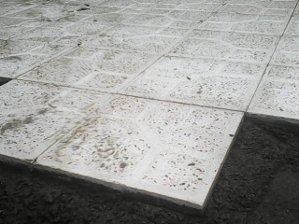
محوطه سازی و فرشهای کف
www.saze20.ir

Slide 3
محوطه سازی چیست؟
به زبان ساده می توان محوطه سازی را چگونگی بکار بردن و جانمایی المان های مختلف مورد نیاز در یک فضا تعریف کرد. شاید در نگاه اول تصور این باشد که جدول بندی و مشخص کردن فضای سبز و راه ها تعریف مشخصی از محوطه سازی باشد، اما این چنین نیست و تمامی موارد بالا تنها اجزائی از عملیات پیچیده محوطه سازی می باشند .بعنوان مثال در محوطه سازی یک شهرک مسکونی بایستی تمامی موارد وضوابط مباحث مختلف مسکن و شهرسازی در کنار طراحی زیبا وچیدمان مناسب بکار برده شود که از این موارد می توان به جانمایی نقاط امن، دسترسی های مختلف، فضا سازی های مناسب با جمعیت، و تراکم کلی فضا اشاره کرد.

Slide 5
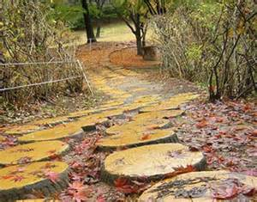
بعنوان نمونه دیگر می توان به محوطه سازی ویلا اشاره کرد که در کشور ما در حال افزایش می باشد. در محوطه سازی ویلا و باغ ها بایستی به زیبایی در کنار ایمنی و استاندارد بودن آن توجه نمود. به عنوان مثال استفاده از استخر در ویلا خود شرایط وضوابطی دارد که حتما بایستی در طراحی اولیه لحاظ گردد که متاسفانه امروزه مشاهده می شود در ویلاسازی که در یکشور ما انجام می گیرد کمتر مورد توجه قرار می گیرند.
در محوطه سازی باغ ها هم تقریبا این چنین موارد بایستی لحاظ شده و در طراحی های تخصصی استفاده شوند.
در طراحی اولیه محوطه سازی بایستی اولویت بندی را همیشه رعایت نمود. بعنوان نمونه در محوطه ساز ویلا و یا باغ شما بایستی چیزی شبیه به موارد زیر را طبق نیازها واستانداردهای موجود اولویت بندی نمایید:

Slide 6
-1 ایمنی
2-دسترسی به فضای مسکونی ودیگر فضاها
-3 چیدمان صحیح آیتم و المان های دکوراتیو در کنار یکدیگر
-4 فضاسازی مناسب
-5 استفاده از رنگ بندی های متناسب با فضا و در عین حال متناسب با دیگرالمان ها
6-داشتن زیبایی هر جزء از المان ها در فضا بصورت تکی
-7 پیش بینی راه های فرار اضطراری وهمچنین در نظر گرفتن نقاط امن مانند پناهگاه
-8 پیش بینی مسیر صحیح انشعابات وتاسیسات ساختمانی و نزدیکی آن ها به فضای مورد استفاده

Slide 7
نکته مهم در طراحی محوطه سازی این است که پس از طراحی، تمامی فضاها ومسیرها را یک به یک چک کنید و خود را در آن فضا تصور نموده و تمامی مسیرها را بصورت رفت وبرگشت بپیمایید و همچنین از تمامی امکانات موجود در فضا استفاده کنید. با این کار شما به درک صحیحی از طراحی خود می رسید وبه اشکالات احتمالی آن پی خواهید برد

Slide 8
بعنوان مثال فرض کنید شما یک شهرک مسکونی طراحی نموده اید، یک روز خود را در این شهرک شبیه سازی نمایید، مثلا ساعت 6 صبح به قصد ورزش به پارک خواهید رفت و به منزل بر می گردید. ساعت 7 به نانوایی رفته نان خرید می کنید. در مسیر برگشت به سوپر مارکت رفته و دیگر مایحتاج صبحانه را می خرید. به همین صورت کل کارهای یک روز را انجام داده و کاستی ها و احیانا نقاط ضعف طراحی خود را بیابید. با تکرار وتمرین فراوان، مطالعه و دیدن تصاویر مختلف از طراحی های متفاوت ایده های جدیدی خواهید یافت که شما را به یک طراح تمام عیار تبدیل خواهد نمود.
www.saze20.ir

Slide 9
مدل طراحی و نما و محوطه سازی
اکثر مدل های محوطه سازی های امروزی فرم های هندسی دارند. خطوط تمیز و فضاهای باز با جزیات مجسمه وار تلفیق شده اند تا مدل های فضاهای خارجی و نما ی مدرن را ایجاد کنند. محوطه هایی که در آن ها گل و گیاه به طور انبوه رشد کرده اند هم در این سبک جای دارند. نکته ی مهم آن است که همه چیز را طوری کنار هم قرار دهید که مبتکرانه و چشم گیر به نظر برسد.
با این که این کارها نظر ساده می رسد، باغچه هایی با جزییات فراوان و اکسسوری ها و محتویات جورواجور، باغ های مدرن را جالب کرده اند.
www.saze20.ir

Slide 10
www.saze20.ir

Slide 11
طراحی محوطه
اولین سوالی که در شروع کار از خودتان خواهید پرسید این خواهد بود که: چطور حیاط را به فضاهای مختلف تقسیم کنم؟ راه های مختلفی برا این کار وجود دارد.
می توانید از متخصصین کمک بگیرید ویا بعد از دیدن نمونه های بسیار خودتان به تقسیم و ترکیب کردن فضا بپردازید. از گیاهان، سنگ، خاک های رنگی، مبلمان، آبنما، مجسمه و… برای تزیین و دلپذیر کردن این قسمت از خانه استفاده کنید. خیلی از ایده هایی که در ادامه آمده اند را خودتان می توانید انجام دهید و فقط کمی وقت و حوصله و شاید کمک دوستانتان را احتیاج داشته باشید.
www.saze20.ir

Slide 12
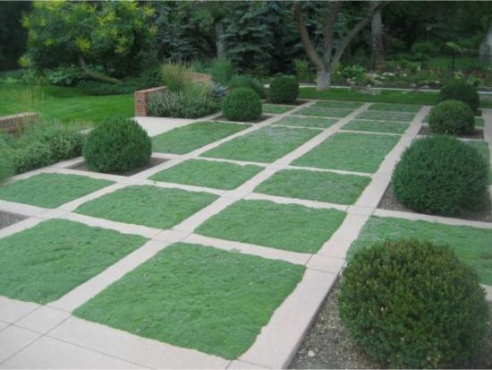
موزاییک های چمنی
یکی از المان های محبوب امروزی در طراحی محوطه، فضاهای باز شبکه بندی شده است. سیمان و چمن و بسیاری گیاهان و عناصر دیگر را می توان با هم در ترکیب های مربعی یا مستطیلی قرار داد. یکی از نکاتی که این نوع ترکیب بندی دارد این است که باعث می شود فضا بزرگتر به نظر برسد.
www.saze20.ir

Slide 13
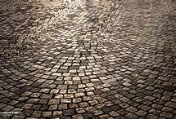
موزاییک های سنگی
در این نمونه ی انگلیسی از باغچه های سنگی، سنگ های قطعه ای و مسیری که با سنگ ریزه های مشخص شده اند، به زیبایی فضایی مناسب برای قرار گیری حمام پرندگان را آماده کرده اند.
خیلی اوقات سنگ ها گزینه های مناسبی برای یک پارچه سازی فضا هستند. می توانید از بسترهای سنگی و چمنی به طور همزمان استفاده کنید و آن ها را با سنگ های تخته ای با هم مرتبط سازید.
www.saze20.ir

Slide 14
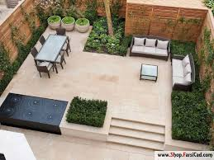
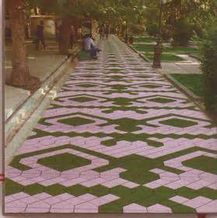
محل قرارگیری گیاهان
وقتی می خواهید برای محل قرار دادن چمن های تصمیم بگیرید، بدانید که استفاده کردن از گیاهان بزرگ، فضایی کاملا متفاوت خلق خواهد کرد. به این حیاط توجه کنید که چطور استفاده از بستر سنگ ریزه ای، و همچنین بسترهای گل دار، فضایی زیبا خلق کرده است.
از فلزها هم می توانید در باغچه های گیاه دار استفاده کیند. این فضا به چندین مستطیل با ارتفاع های مختلف تقسیم شده و هر کدام از باغچه ها، با استفاده از ورق های فلزی از هم متمایز شده اند. ارتفاع گیاهان استفاده شده در این فضا کاملا مناسب است.
www.saze20.ir

Slide 15
جزییات محوطه سازی
حالا که کار اصلی تقسیم کردن فضا را انجام داده اید، وقت اضافه کردن جزییاتی است که به فضا جان می دهند و آن را قابل استفاده می کنند. جزییاتی مثل پرداخت های نهایی، بلوک های مختلف کاشت گیاه، مبلمان فضای آزاد و…
گلدان ها
انتخاب های مختلفی برای گلدان مناسب حیاط شما وجود دارد. حتی اگر گلدان های مدرن به نظرتان گران می رسند، بازهم گزینه های فراوان دیگری هستند که می توانند شما را راضی کنند. بسیاری از این گلدان ها را می توانید بر اساس سلیقه و نیاز خودتان بسازید و یا رنگ کنید.
برخی از گلدان ها بسیار جنبه ی مجسمه وار دارند. مثل این مجموعه ی به هم پیوسته ی پنج تایی از گلدان های مدرن از آهن گالوانیزه.
www.saze20.ir

Slide 16
مبلمان فضای آزاد
مبلمانی که برای محوطه ی خارجی استفاده می کنید باید حتما راحت و با دوام باشند. در بسیاری از فضاهای مدرن، به خصوص آن هایی که چمن ندارند، مبلمان مهمترین عنصر فضا می شود.
حتی یک بالکن کوچک را هم می توان به محوطه ای با صفا تبدیل کرد! میز و صندلی ای مثل آنچه در تصویر می بینید بسیار مناسب این فضاهای کوچک اند. توجه کنید که چطور سه گلدان کوچک به همراه یک درختچه ی کوچک در کنار میز، سبزی کافی برای این فضا را فراهم کرده اند.
برای بالکن های بزرگ تر و یا پشت بام، مبلمان مختلفی وجود دارد. یک قالیچه، که در تمام طول سال دوام و سلامت خود را از دست نمی دهد، بستر مناسبی برای متحد کردن اجزای این فضا شده است.
www.saze20.ir

Slide 17
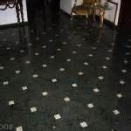
کف سازی
کف سازی به مجموعه عملیاتی گفته می‌شود که پس از اتمام عملیات سفت کاری در ساختمان انجام می‌شود تا ساختمان را به حالت قابل سکونت در آورد. برای کف سازی معمولاً ابتدا یک لایه ملات نرم ریخته می‌شود تا سطح را به صورت هموار درآورد. به همراه این کار پیش بینی‌های مربوط به تاسیسات مکانیکی و برقی ضروری است. پس از آن بسته به مورد خاکریزی، پوکه ریزی یا ملات ریزی انجام می‌شود و نهایتا لایه انتهایی، کف نهایی را تشکیل می‌دهد که می‌تواند آسفالت، موزائیک، سرامیک، بتن سیمانی و... باشد. در عملیات کف سازی مربوط به نقاطی که در معرض عوامل محیطی (برف و باران و سرما و گرما) قرار دارند، بسته به مورد بعد از ملات اولیه و قبل از ملات ثانویه عایقکاری رطوبتی یا عایقکاری حرارتی یا هردو انجام می‌گیرد.
www.saze20.ir

Slide 18
کرم بندی برای ایجاد سطحی تراز برای کفسازی ساختمان یک امر ضروری است که پس از ان با استفاده از مواد پر کننده مانند مصالح سبک و...
www.saze20.ir

Slide 19
ایجاد کننده پوشش سخت از سنگدانه های مقاوم تشکیل شده که در مقابل سایش و فرسایش بعلت ویژگی های فیزیکی، مقاومت بالایی از خود نشان می دهند. این ماده که معمولا از ژل میکروسیلیس یا میکروسیلیکا می باشد پس از استفاده روی بتن تازه و انجام کارهای ماله کشی سطحی سخت و بدون خلل و فرج ایجاد می کند که در مقابل خوردگی و سایش مقاوم است.
www.saze20.ir

Slide 20
سخت کننده کف یک مخلوط خشک پودری و آماده مصرف جهت ایجاد بتن ضد سایش می باشد. این ترکیب ایجاد کننده پوشش سخت از سنگدانه های مقاوم تشکیل شده که در مقابل سایش و فرسایش بعلت ویژگی های فیزیکی، مقاومت بالایی از خود نشان می دهند
www.saze20.ir

Slide 21
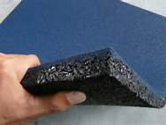
فرش كف :
اگر كف سرويس داراي شيب باشديعني اگردركف،كف شوركارگذاشته شود محل سرويس را بايد با كفپوش هايي كه ابعاد آن كوچكتر باشد فرش نمائيم اين ابعاد بستگي به بزرگي وكوچكي سرويس دارد زيرا با قطعات بزرگ مثل 30×30 نمي توان شيب هاي لازم را در مكان هاي كوچك اجرا نمود ولي اگر شيب نداشته باشد با هرسايزي مي توان كف را اجرا كرد
www.saze20.ir

Slide 22
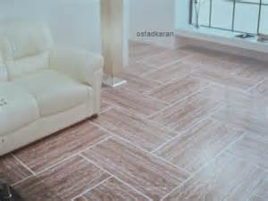
پوشش کف اتاق در دکوراسيون داخلي از چنان اهميت بالايي برخوردار است که کف اتاق را پايه اصلي اتاق مي‌نامند. بسياري از دکوراتورها، دکور اتاق را بر مبناي پوشش کف انجام مي‌دهند. هنگام انتخاب پوشش کف بايد الگوهاي رفت و آمد را نيز در نظر داشت. به‌طور معمول در مکان‌هاي پر رفت و آمد از کف‌پوش‌هاي سخت و بادوام و در جاهاي کم ‌رفت و آمد از کف‌پوش‌هاي تزييني استفاده‌ مي‌شود.
www.saze20.ir

Slide 23
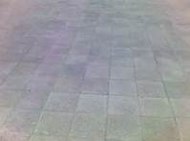
کفپوش مرمر
تا چندين سال پيش کفپوش هاي مرمر به عنوان نمادي از ثروت و شکوه به حساب مي آمدند و نسبت به کفپوش هاي معمول قيمت بسيار بالايي داشتند، اما در حال حاضر قيمت کفپوش هاي مرمر در حد متوسطي قرار دارد و نماي لوکس و زيبايي به اتاق مي دهد. نماي سنگ پوش هاي مرمر بسيار آرامش بخش است. مرمر سنگ خنکي است و حرارت را به راحتي جذب نمي کند و در اتاقي با سنگ مرمر اصولا دما پايين مي باشد و براي مناطق گرمسير بسيار مناسب است. از کفپوش مرمر مي توان در نقاط مختلف منزل مثل اتاق خواب، پذيرايي، حمام، آشپزخانه و حتي محوطه هاي خارجي منزل استفاده نمود. بايد به طور مرتب اين کفپوش ها را با پاک کننده هاي ملايم تميز نمود .
www.saze20.ir

Slide 24
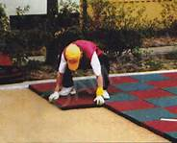
کفپوش Vinyl PVC
به علت ويزگي هاي ممتاز خود يکي از بهترين گزينه ها براي كف پوش مي باشد. نصب و نگهداري اين کفپوش ها بسيار آسان است . تميز کردن اين کفپوش نيز آسان بوده و مقاومت بالايي هم دارد و تحت شرايط سخت همچنان سالم مي ماند. از مهم ترين ويژگي اين کفپوش ها ضد آب بودن و راحتي راه رفتن با پاي برهنه بر روي آن است. طرح و مدل هاي Vinyl نيز بسيار متنوع مي باشد و با توجه به طرح انتخابي قابل کاربرد در قسمت هاي مختلف خانه مثل اتاق خواب، اتاق نشيمن، اتاق کار، اتاق بازي، ورودي، پاسيو و تمامي نقاط پر رفت و آمد مي‌باشد. در مورد اين کفپوش قابل ذکر است که علاوه بر دوام بالا ، خاصيت ارتجاعي خوبي نيز دارد . اين پوشش ها عايق حرارتي هستند و کف اتاق را در تابستان خنک و در زمستان گرم نگه مي دارند. اشياي بلوري و چيني نيز در برخورد با آنها به راحتي شکسته نمي شوند .
www.saze20.ir

Slide 25
كاشي هاي كف چرمي
اين نوع از كاشي ها نيز در رنگ ها و سايزهاي مختلفي وجود دارد. آنها مي توانند خيلي زيبا و شيك باشند و عايق هاي بسيار خوبي براي صدا محسوب مي شوند. در زير پا خيلي نرم و لطيف احساس مي شوند و ظاهري بسيار لوكس و گران قيمت دارند. در طول زمان شكل چرم عوض مي شود و رنگ و جنس آنها تغيير مي كند و هميشه دست نخورده و تازه به نظر نمي آيد. استفاده از كف پوش هاي چرمي زياد مقرون به صرفه نيست اما بسيار زيبا و فريبننده هستند.
هنگامي كه قطعات كوچك و رنگين شيشه، سنگ و يا كاشي كنار هم قرار مي گيرند و تصاوير گوناگون يا طرح هاي تزييني پديد مي آيد، به اين كار موزائيك گفته مي شود. اين هنري باستاني است كه همواره در حال كشف مجدد است
www.saze20.ir

Slide 26
کفپوش بامبو
کفپوش بامبو يکي از انواع کفپوش هاي چوبي محسوب مي شود. بايد توجه داشت که درحقيقت بامبو يک چوب سخت نبوده و نوعي ني مي باشد. اين نوع کفپوش مزاياي زيادي از جمله سختي و استحکام ، مقاومت و ظاهر شيک دارد. از نظر مقاومت کفپوش بامبو به سختي چوب بلوط مي باشد که معمول ترين چوب مصرفي براي کفپوش است، البته ممکن است ظاهر کفپوش بامبو سست باشد اما در اصل بسيار مقاوم است . مهم ترين خصوصيات بامبو اين است که نسبت به ساير کفپوش هاي چوبي کمتر منبسط مي شود و از همين رو براي هر نوع آب و هوايي مناسب است . بامبو به دو رنگ طبيعي بلوند و کهربايي وجود دارد . قطعات کفپوش بامبو مي توانند به صورت عمودي يا افقي بريده شوند كه ترکيب آنها در حالت افقي بسيار زيباتر مي باشد .
www.saze20.ir

Slide 27
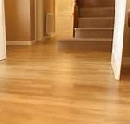
کفپوش لمينیت (Laminate)
بسيار شبيه به کفپوش هاي چوبي است، اما laminate مانند کفپوش هاي چوبي تنوع بافت ندارند و تنها مشخصه متمايز کننده آنها رنگشان است . موقع انتخاب laminate همانند انتخاب ساير کفپوش ها به ياد داشته باشيد که رنگ کف منزل، پس زمينه و فونداسيون کل دکوراسيون شما خواهد بود . اگر مبلمان تيره داريد از کفپوش هايي با رنگ هاي روشن تر استفاده کنيد و اگر مبلمان شما روشن است يک کفپوش با رنگ ميانه يا تيره انتخاب مناسب تري خواهد بود . از نظر ضخامت انواع مختلفي از اين کفپوش ها وجود دارد و با در نظر گرفتن بعد مقاومت و داوم بهتر است کفپوش هاي ضخيم تر را انتخاب نماييد و البته واکس زدن اين کفپوش ها را نبايد فراموش نمود.
www.saze20.ir

Slide 28
آشنایی با انواع کف‌پوش‌های ساختمان
شهر > معماری -امروزه از سنگ، کاشی، موکت، کفپوش‌های پلاستیکی، چوبی و موزاییک در انواع مختلف به عنوان پوشش کف ساختمان استفاده می‌کنند.
انواع کف‌پوشها عبارتند از: سنگ، سرامیک، موکت، کفپوش‌های پلاستیکی، چوبی و موزاییک سنگ: سنگ گران‌بهاترین نوع مصالح ساختمانی است. یکی از موارد استفاده آن مفروش کردن کف آشپزخانه و سرویس‌های بهداشتی است. هرچه ابعاد آن بزرگ‌تر باشد، قیمت آن نیز گران‌تر است. نقش و سختی سنگ‌های رنگی و تزیینی در ارزش‌گذاری آن‌ها مؤثر است. وجود هر گونه لکه، رگه یا ترک در سنگ‌های قیمتی باعث کاهش ارزش آن‌ها می‌شود. صیقلی دادن سنگ‌ها بعد از نصب روشی برای از بین بردن میکروب‌های بین درز سنگ‌ها است.
www.saze20.ir

Slide 29
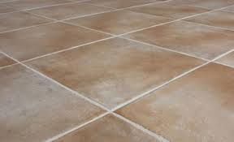
مشکلات استفاده از سنگ: پاک کردن لکه و چربی از روی سنگ به آسانی میسر نیست. سنگ در فضاهای سرد کاربرد چندانی ندارند. از دیگر مشکلات استفاده از سنگ ایجاد سر و صدا به دلیل تماس با وسایل چوبی است. البته این مشکل را می‌توان با اضافه کردن یک تکه چرم زیر پایه صندلی‌ها از بین برد. برای مفروش کردن کف اتاق‌خواب به دلیل سرد بودن، صیقلی بودن و ایجاد اصوات مزاحم معمولاً از سنگ استفاده نمی‌شود.
تکستدام نوعی سنگ مصنوعی و زیبا است که تمام خصوصیات سنگ‌های طبیعی را دارا می‌باشد.
سرامیک: سرامیک در رنگ، فرم و ابعاد متنوع موجود است. ابعاد بزرگ‌تر آن گران‌تر است.
www.saze20.ir

Slide 30
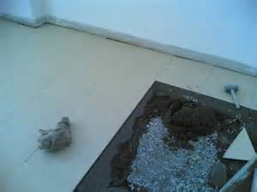
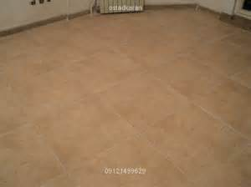
مراحل ساخت فرش کف سرامیک
www.saze20.ir

Slide 31
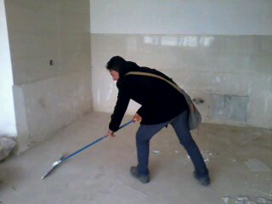
دوغاب ریزی روی سرامیک ها
www.saze20.ir

Slide 32
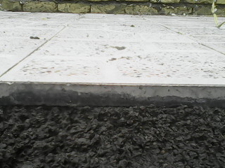
مشکلات استفاده از سرامیک: درزهای سرامیک ساو داده نمی‌شود و بعد از مدتی قابل تمیز کردن نیست. سرامیک سرد است. ضربه سنگین، ترک و لکه باعث ایجاد نمای بسیار زشتی در مجموعه چیدمان آن می‌شود
موزائیک: موزائیک از ترکیب سیمان و ماسه ساخته می‌شود. روی موزاییک ساو داده می‌شود . بهتر است از استعمال انواع خاص آن که ایجاد گرد و خاک زیاد در کف ساختمان می‌کند پرهیز شود. موزاییک برای زیرسازی کف‌پوش‌های دیگر مانند موکت استفاده می‌شود.
www.saze20.ir

Slide 33
دو نوع طرح از موزاییک
www.saze20.ir

Slide 34
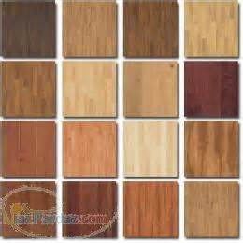
پارکت یا کف‌پوش چوبی: پارکت نوعی کف‌پوش چوبی است که روی موزاییک می‌چسبانند . روی پارکت را به دلیل مقاومت کم آن در مقابل رطوبت با موادی مانند پولیستر یا پی‌وی‌سی می‌پوشانند که بسیار مضر هستند و تماس با آن در صورت برهنه بودن پا غیربهداشتی است
مشکل استفاده از پارکت: استفاده از پارکت در سرویس‌ها و آشپزخانه‌ها به دلیل مقاوم نبودن در برابر رطوبت اصلاً مناسب نیست. از مشکلات دیگر این کف‌پوش، آتش‌زا بودن آن است.
.
www.saze20.ir

Slide 35
دانستنی هایی قبل از خرید پارکت
1 – انتخاب برند مناسب : پارکت ها در برند ها و در کشورهای مختلف تولید میشوند که برخی با توجه به اینکه برندهای اروپائی دارند ولی در کشورهای دیگر تولید میشوند و این مسئله با این که حائز اهمیت است ولی مسئله ای که بیشتر قابل توجه است اصالت و داشتن استاندارد های روز دنیا میباشد .
www.saze20.ir

Slide 36
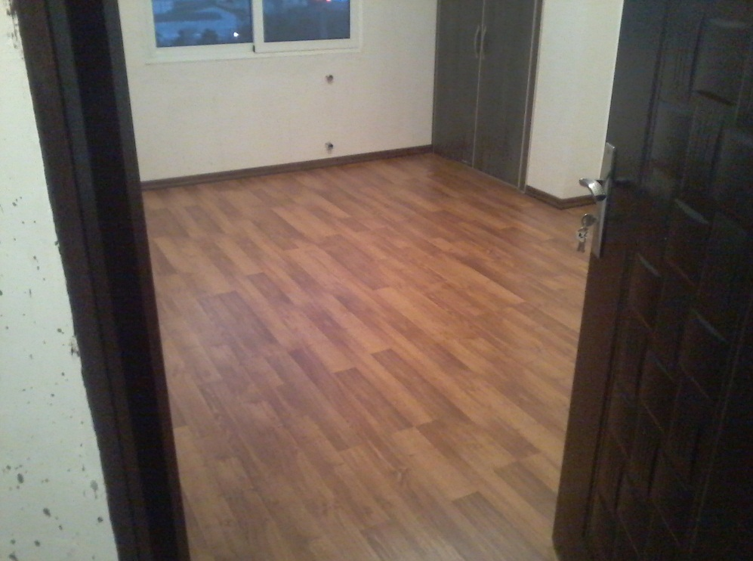
پارکت
www.saze20.ir

Slide 37
2 - تعیین میزان تردد بر روی پارکت : میزان تردد بر روی پارکت در مکانهای مختلف و نحوه استفاده از آن متفاوت میباشد . مثلا از پارکتی که با استاندارد هایی تولید شده که مناسب یک محل مسکونی میباشد نمیتوان برای مدت طولانی در یک محل تجاری استفاده نمود البته منظور از مدت طولانی بیشتر از 5 تا 7 سال میباشد
www.saze20.ir

Slide 38
موکت: موکت‌ها در رنگ‌ها، طرح‌ها و بافت‌های متنوع تولید می‌شوند. موکت بهتر است از الیاف طبیعی تهیه شده باشد. موکت روی موزائیک چسبانده می‌شود.
مشکلات استفاده از موکت: از جمله معایب موکت آن است که در مقابل حرارت و رطوبت مقاوم نیست. از دیگر معایب آن آتش‌زا بودن آن است. اما لازم به ذکر است که این کف‌پوش هیچ سروصدایی ندارد. معمولاً از موکت به دلیل جذب آب و رطوبت در سرویس‌ها استفاده نمی‌شود.
www.saze20.ir

Slide 39
کف‌پوش پلاستیکی یا لینولیوم: لینولیوم از رایج‌ترین و متنوع‌ترین کف‌پوش‌هاست. معمولاً لینولیوم به صورت تکه‌ای،‌ ورقه‌ای و در ابعاد مختلف تولید می‌شود. شکل ورقه ای آن در فضاهای بزرگ‌تر استفاده می‌شود.
مشکلات استفاده از لینولیوم: لینولیوم بسیار آتش‌زا می‌باشد. اما تولید سر و صدا نمی‌کند. ایجاد الکتریسیته ساکن در آن گرد و خاک را جذب می‌کند و نظافت آن بسیار طولانی می‌شود
www.saze20.ir

Slide 40
کفپوش پیاده رو:
پیاده روهای جدید معمولا بتنی هستند، درحالیکه سنگفرش، آسفالت، آجر، سنگ، تخته سنگ و به طور روز افزونی کف پوش های لاستیکی بیشترمتداول هستند. مواد اولیه مختلفی وجود دارند که بعضی از آنها بیشتر و بعضی کمتر دوستدارمحیط زیست هستند. راه های چند منظوره که در کنار جاده ها قرار دارند بعضی اوقات ازموادی ساخته می شوند که از بتن نرم ترهستند مثل آسفالت
www.saze20.ir

Slide 41
www.saze20.ir

Slide 42
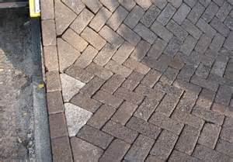
آجر:
چهار نوع آجر پوش برای پیاده روها وجوددارد.که هرکدام از آنها نوعی موزائیک کاری است. پیاده روهای آجری در بعضی مناطق شهریپیدا می شود که آنها معمولا برای زیبایی به کار می روند. ساختار پیاده روهای آجری دربعضی مناطق شهری پیدا می شود که آنها معمولا از ویبراتورهای مکانیکی برای قفل کردنآجرها بعد از این که بروی زمین گسترده شده اند و یا برای آماده سازی خاک قبل از گسترداندنآجرها استفاده می کند. با این وجود این کارها نیز ممکن است توسط ابزار دیگری انجامشود(مثل چکش های عادی و غلتک های سنگین)، ویبراتور معمولا برای افزایش سرعت به کارمی رود.
www.saze20.ir

Slide 43
چگونه حیاطمان را سنگ فرش کنیم؟
یک محیط سنگفرش شده کوچک که با بوته ها و گیاهان کوچک جذاب، محصور شده است، یک محل آفتابگیر کامل برای استراحت در باغ را فراهم می آورد. به شرط آنکه، شما زیادی جاه طلب نباشید، البته رسیدن به آن هم نسبتاً ساده است، از بتون های قالبی برای فرش کردن که از هر فروشگاه بزرگ DIY یا مرکز گل و گیاه قابل دسترسی می باشد،استفاده کنید. موزائیک های بتونی به وسیله منگنه آبی یا ریخته گری در خاک نرم به منظور ساخت سطوح مطلوب پایانی، تهیه می شوند. رنگدانه ها و مواد افزودنی به بتون باعث خطای دید، و طبیعی به نظر رسیدن آن با رنگ های صامت می شوند. سنگفرش کردن با موزائیک های سنگین یک نیروی کار مضاعف را در گیر خواهد کرد، اما از نظر روش کار، هیچگونه پیچیدگی بیشتری نسبت به کاشی کردن ندارد. دقت درچیدمان و سنگفرش کردن، مخصوصاً در خلال ردیف اول، مطلوب ترین نتیجه را در بر خواهد داشت.
www.saze20.ir

Slide 44
www.saze20.ir

Slide 45
لوازم مورد نیاز
دستگاه سنگ سمباده - بالشتک قلم درز - چکش - ماسک صورت - لوله - غلطک باغچه - بیلچه
عینک محافظ - قلم موی دستی - شن کش - تراز بنایی - خط کش - کمچه.
اشکال و سایزها
اشکال و اندازه های استاندارد بسیار متفاوتی برای سنگفرش کردن وجود دارند. همچنین موزائیک های فراوانی وجود دارند که با یک دست قابل حمل باشند، همچنین برای حمل و نقل موزائیک های بزرگتر و سنگ های سنگین تر می توانیم کمک بگیریم
www.saze20.ir

Slide 46
طرح ریزی فضا
به منظور حذف کردن عملیات برش موزاییک ها در جاسازی، هنگام سنگفرش کردن سعی کنید فضا را طوری طرح ریزی کنید که فضا با موزاییک ها ی سالم فرش شود. اگر حیاط در نزدیکی خانه شما در حال فرش شدن می باشد، اندازه گیری هایتان را از دیوار مناسب شروع کنید و یا اندازه 100 الی 150 میلیمتر حاشیه شنی، بین دیوار و سنگفرش قرار دهید. حاشیه شنی فقط به عنوان صرفه جویی در زمان و هزینه با استفاده از موزاییک های کمتر نمی باشد، بلکه آن محیط مناسبی را برای رشد گیاهان بالا رونده و همچنین یک جوی مناسب برای خشک نگه داشتن دیوار فراهم می آورد. همچنین در هر متر سنگفرش حدود 16 میلیمتر شیب در نظر بگیرید، تا آب های سطحی در باغچه خشک شوند. هر سنگفرشی باید 150 میلیمتر پایین تر از
قرنیز به منظور حفاظت از ساختمان باشد.
www.saze20.ir

Slide 47
در نظر گرفتن مفصلها
موزاییک ها در ابعاد نسبتاً دقیق ساخته می شوند، علامت گذاری یک فضا، دقت اندازه گیری را ساده می کند،6 تا 8 میلیمتر فاصله بین دو موزاییک قرار دهید. بعضی از موزائیک ها دارای لبه های خمیده ای هستند که برای درزگیری بهتر، این موزاییک ها باید لب تو لب قرار گیرند. از گل میخ برای علامت گذاری اطراف محل سنگفرش شده استفاده کنید. قبل از شروع به کار، اندازه گیری هایتان را چک کنید.
www.saze20.ir

Slide 48
آماده کردن بستر برای سنگفرش
موزاییک ها باید بر روی یک سطح صاف و یکنواخت قرار بگیرند، اما عمق و ذات پایه بستگی به جنس زمین و توصیه های سنگفرش استفاده شده دارد
www.saze20.ir

Slide 49
برای فضاهای کوچک و سبک
برای یک حیاط کوچک، علفها و خاک های سطحی را تمیز کرده و به مقدار ضخامت موزائیک فضا ایجاد کنید، یک لایه 25 میلیمتری از شن سوزنی و یک مقدار حدود 18 میلیمتری، برای آنکه سنگفرش زیر کلوخ های چمنی قرار بگیرد تا به ماشین چمن زنی آسیب نرساند. زمین را با یک غلطک باغبانی فشرده کنید، شن را به وسیله یک شن کش پخش کنید، سپس به وسیله یک چوب ساختمانی، پستی و بلندیها و منافذ موجود را یکنواخت کنید.
www.saze20.ir

Slide 50
برای زمینهای دارای خاک رُس یا خاک نباتی
برای کاربری های سنگین تر ،اگر زمین از جنس خاک رس یا خاک نباتی باشد، یک لایه فشرده شده سخت (سنگ های خورد شده یا آجرهای شکسته) به عمق 75 الی 100 میلیمتر ، قبل از پخش کردن شن روی سطح، استفاده می شود. اگر در حال طراحی یک محل پارک وسیله نقلیه روی سنگفرش می باشید، عمق لایه سخت را تا 150 میلیمتر افزایش دهید.
آماده کردن صفحه بتنی سنگفرش
زمانیکه شما در حال آماده کردن سطح اصلی هستید، برای قرار دادن یا لبه گذاری صفحه بتنی در روی ملات، رشته نخی را به عنوان راهنما بگذارید. از هر مسیر از یک گوشه کار کنید. ابتدا صفحه را قرار دهید وقتی از موقعیت آنها راضی بودید، صفحه بتنی را بلند کنید و بستر زیر کار را با ملات پر کنید.(1 پیمانه سیمان: 4 پیمانه ماسه ساختمانی). فقط به مقدار مناسب، آب برای ساختن یک ملات خوب اضافه کنید .
www.saze20.ir

Slide 51
.یک مشت، به اندازه گلوله از ملات زیر هر گوشه، و یک کم بیشتر در قسمت مرکز به عنوان تکیه گاه صفحه بتنی از ملات می ریزیم. اگر شما قصد دارید یک ماشین سنگین را در روی صفحه بتنی برانید، یک بستر زیر کار پیوسته، از ملات در حدود 50 میلیمتر ضخامت آماده کنید.
.سه صفحه بتنی را در یک زمان با 6 میلیمتر فضای خالی، چوبی بین آنها قرار دهید و هر صفحه را با ضربه های آهسته با یک چکش سنگین در جای خود هم سطح کنید، از یک تخته چوب برای محافظت از صفحه بتنی استفاده کنید. مسیر امتداد را با یک خط کش چک کنید.
.شیب را در سرتاسر سنگفرش به وسیله قرار دادن مرتفع ترین قسمت به عنوان یک سطح مبنا اندازه گیری کنید. آنها را در داخل زمین حرکت دهید تا آخر که با هم از نظر ظاهر سنگفرش مطابق باشند. سپس از یک خط کش برای چک کردن شیب صفحه ها استفاده کنید. باقیمانده صفحه را قرار دهید، قبل از اینکه ملات را بریزید جداکننده ها(فضاگیرها که در قسمت 2 توضیح داده شد) را بردارید. برای دو یا سه روز در روی سنگفرش راه نروید. تا زمانی که ملات کاملاً بسته شود. اگر شما مجبور بودید که از روی آن ناحیه عبور کنید یک الوار در سرتاسر سنگفرش قرار دهید.
www.saze20.ir

Slide 52
4.سوراخهای بین صفحه را پر کنید، ملات های خشک میکس شده را برس کنید. با1 پیمانه سیمان : و 3 پیمانه ماسه ساختمانی ملات تهیه کرده و در داخل بندهای باز بریزید. هر ملات زیادی را از روی ظاهر سنگفرش بردارید سپس با یک آب پاش مقدار کمی آب برای محکم کردن ملات در روی آن بپاشید. باران سنگین برای ملات خشک تهدید کننده است، زیرا ممکن است تمام ملاتها را بشوید.
www.saze20.ir

Slide 53
بریدن صفحه های بتنی برای فیکس کردن آنها در حاشیه های باریک
گاهی مواقع مجبوریم تخته سنگها را برای پرکردن یک حاشیه یا برای فیکس کردن اطراف یک مانع ثابت، ببریم. وقتی که صفحه های بتنی سنگفرش را با یک اسکنه یا یک پرداخت کننده زاویه ای می برید، همیشه از چشمهایتان با عینکهای حفاظ دار محافظت کنید. پرداخت کننده زاویه ای یک مقدار زیادی گردوخاک بلند می کند بنابراین با یک ماسک بصورت حفاظ صورت خود را بپوشانید.
با یک گچ یا یک خودکار، خطی را در سرتاسر صفحه بتنی به عنوان نشانه بکشید. از یک بالشتک و چکش و یک اسکنه دندانه دار برای ایجاد عمقی در حدود 3 میلیمتر استفاده کنید. شیار را از هر دو لبه و تا سرتاسر قسمت زیرین صفحه بتنی ادامه دهید.
www.saze20.ir

Slide 54
توصیه : یک برش خوب
برای یک برش خوب، یک پرداخت کننده زاویه ای کرایه کنید و آن را با یک صفحه سنگبر فیکس کنید. از یک چرخ سمباده استفاده کنید و یک شیار عمیق ایجاد کنید. در امتداد شیاربا یک چکش بکوبید تا زمانیکه صفحه بتنی جدا شود.
صفحه بتنی را در بستر زیر کار از ماسه قرار دهید و یک تخته چوبی در انتهای شیار قرار دهید. به تخته با یک چکش ضربه بزنید تا زمانیکه صفحه بتنی از هم جدا شود. لبه ها را با یک بالشتک تمیز کنید.
www.saze20.ir

